Slide 1



Тема занятия:
«Основной труд октябрят – учеба»
(2 класс)
Государственное учреждение образования
«Академия образования»
Программа тематических занятий «Я. Моя семья. Моя Родина»

Slide 2


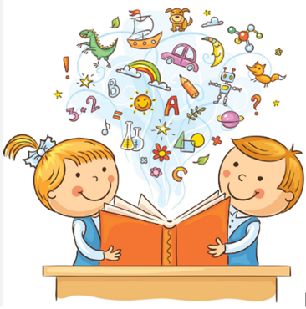
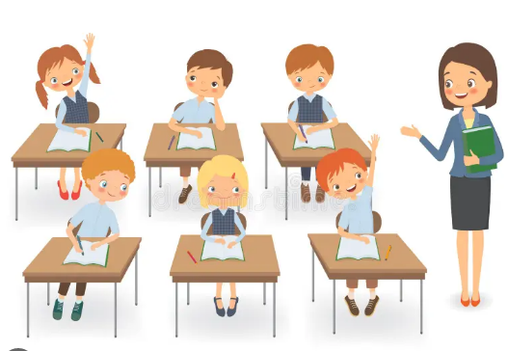
Основной труд октябрят – учеба
Октябрята – умные ребята.
В школу ходим мы учиться,
На уроках не гулять,
И в дневник оценку «десять»
Можно смело нам писать!

Slide 3
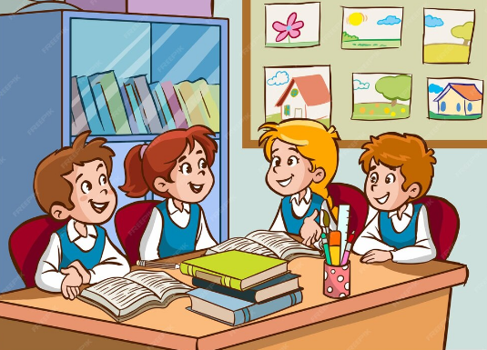
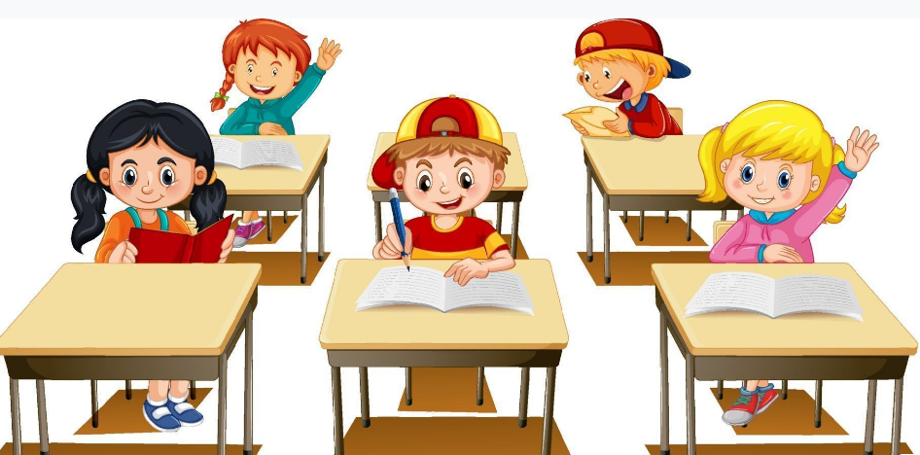
Что помогает октябренку быть прилежным в учебе?
Любовь к учебе и труду:
«Только тех, кто любит труд, октябрятами зовут!»
Активность на уроках:
«На уроках не гулять»

Slide 4
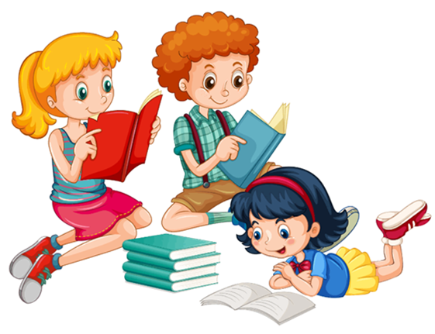
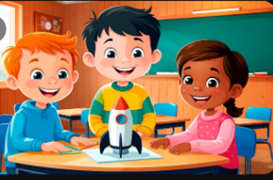
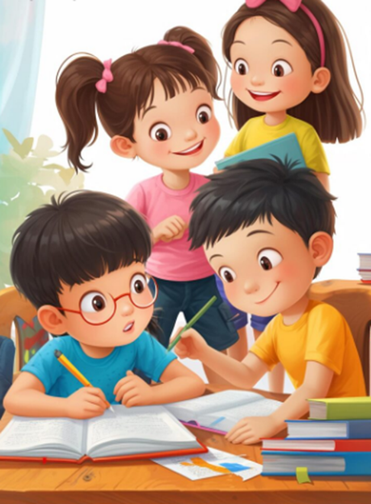
Что помогает октябренку быть прилежным в учебе?
Стремление к знаниям:
«Мы читаем и считаем, на луну слетать мечтаем»
Ответственность:
«Никогда, нигде, ни в чем мы друзей не подведем»

Slide 5
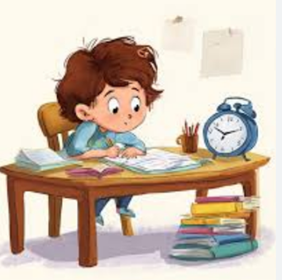
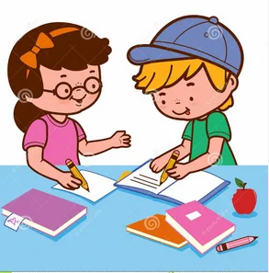

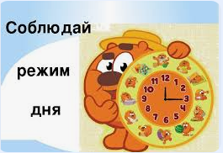
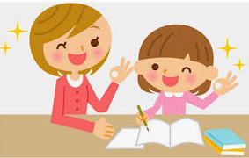
Как облегчить учебу и быть успешным в учебе
Организовать уютное рабочее место для подготовки домашнего задания
Соблюдать режим дня (сон, питание, свежий воздух)
Чередовать предметы и делать перерывы
Работать над самодисциплиной
Вырабатывать привычку к обязательному выполнению домашних заданий

Slide 6

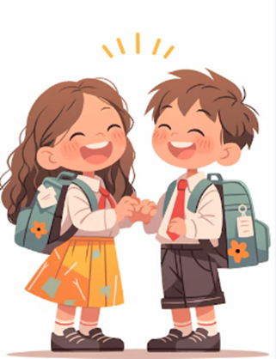

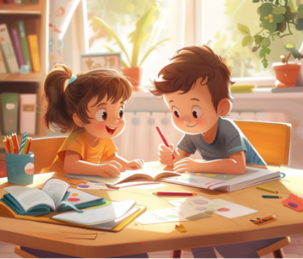

Оказание помощи в учебе другим учащимся
Объяснение сложного материала
Совместное выполнение домашних заданий
Взаимная проверка и обсуждение
Подготовка к контрольным работам
Поддержка

Slide 7

Проект ОО «БРПО» «Пароль-октябренок:
Хотим все знать!»
Маршрут 1. «Моя Родина»
Маршрут 2. «Эрудиты»
Маршрут 3. «Традиции поколений»
Маршрут 4. «Октябрятский»
Маршрут 5. «Творческий»
Маршрут 6. «На спорте»
Маршрут 7. «80 лет Победы»

Slide 8


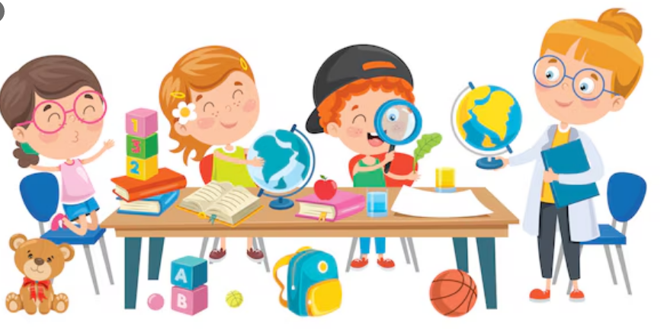
Основной труд октябрят – учеба

